Slide 1

复杂网络中的新星效应与适应度模型
谷歌成功案例解析及网络科学应用
汇报人: 讯飞智文

Slide 2

CONTENT
目录
01
引言：新星效应与谷歌的成功
02
适应度模型
03
玻色-爱因斯坦凝聚与网络科学
04
“适者愈富”与“胜者通吃”
05
结论：网络的竞争本质

Slide 3

01
引言：新星效应与谷歌的成功

Slide 4


新星效应定义
新星效应概述
新星效应是指在复杂网络中，一些节点尽管出现得晚，但能迅速获得大量链接的现象。这打破了无尺度模型中的先发优势原则，显示了后来者也能成为关键角色。
打破先发优势
新星效应表明，在网络竞争中，最早加入的节点并不总是最终拥有最多链接的节点。这种现象挑战了传统的网络理论，强调了适应度和质量的重要性。
谷歌的成功案例
谷歌作为搜索引擎的后来者，凭借其先进的技术和算法，在短时间内超越了早期市场领导者，成为了最受欢迎的搜索引擎，体现了新星效应的实际影响。

Slide 5



谷歌成功案例分析
谷歌的崛起
技术领先策略
用户体验至上
谷歌作为搜索引擎的后来者，通过其创新的搜索算法和用户友好的界面设计，迅速在市场中占据了一席之地，打破了早期市场领导者的垄断地位。
谷歌的成功不仅在于其先进的搜索技术，还在于其持续的技术创新和优化，这使得谷歌能够不断提供更快速、更准确的搜索结果，满足用户需求。
谷歌始终坚持以用户体验为中心，通过简化搜索流程和提供个性化服务，增强了用户的满意度和忠诚度，这是谷歌能够在激烈的市场竞争中脱颖而出的关键因素。

Slide 6
02
适应度模型

Slide 7
适应度定义
适应度的基本概念
适应度是衡量一个节点相对于其他节点吸引链接的能力，它不仅取决于节点的现有链接数，还与其内在质量或特性有关。
适应度与网络演化
在复杂网络中，适应度高的节点能够更快地积累链接，即使它们是后来者，这反映了网络演化过程中“适者生存”的原则。
适应度的量化方法
适应度可以通过多种方式进行量化，包括基于节点属性的直接测量和通过观察其在网络中的连接行为来间接评估。

Slide 8
链接增长影响
01
适应度对链接增长的影响
在复杂网络中，节点的适应度决定了其吸引新链接的能力。高适应度的节点能更快积累链接，即使它们加入网络的时间较晚。
03
动态指数β的作用
每个节点的链接增长速度由动态指数β决定，该参数与节点的适应度成正比，意味着适应度高的节点链接增长更快。
02
数学表达的重要性
适应度模型通过数学表达式来描述新节点选择连接现有节点的概率，这反映了节点链接数和适应度的综合影响。

Slide 9

动态指数β作用
01
02
03
动态指数β的定义
β值对网络结构的影响
实际应用中的β调整
动态指数β是适应度模型中的关键参数，它决定了节点链接增长速度的快慢。这个参数与节点的适应度成正比，意味着适应度越高的节点增长链接的速度越快。
动态指数β的值直接影响网络的拓扑结构。较高的β值会导致网络中出现少数几个高度连接的枢纽节点，而较低的β值则会使网络结构更加均匀分布。
在实际应用中，通过调整动态指数β可以优化网络的性能和效率。例如，在社交网络或推荐系统中，适当增加β值可以帮助快速识别并推广最受欢迎的内容或用户。

Slide 10
数学表达方式
适应度模型的数学基础
概率选择机制
01
03
适应度模型通过将节点的链接数和适应度结合，提供了一个量化分析网络中节点如何根据其内在特性吸引新链接的方法。
在适应度模型中，新节点连接到现有节点的概率是基于节点的链接数和适应度的乘积比例，这反映了网络中“适者愈富”的现象。
02
动态指数β的作用
动态指数β是适应度模型中的一个关键参数，它决定了节点链接增长速度与其适应度的正比关系，从而影响整个网络的结构和发展。

Slide 11
03
玻色-爱因斯坦凝聚与网络科学

Slide 12
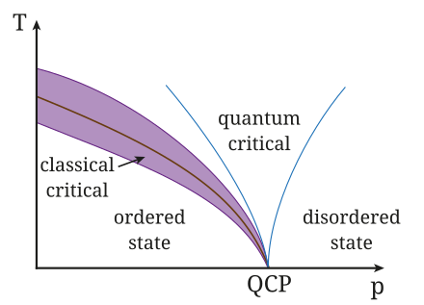
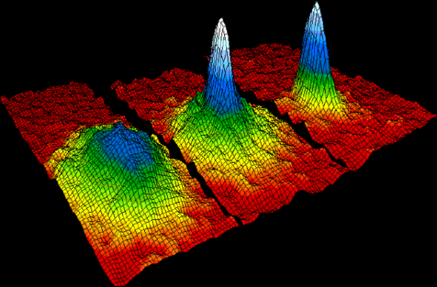

BEC简介
玻色-爱因斯坦凝聚定义
BEC在网络科学中的应用
BEC与复杂网络的关系
玻色-爱因斯坦凝聚是一种量子力学现象，当温度降至极低时，大量粒子会聚集到最低能量状态，形成一种新的物质形态。
在研究适应度模型时，科学家们发现可以将网络中的节点视为具有不同“能级”的系统，这些能级对应于节点的适应度。
通过特定的数学变换，适应度模型可以映射到玻色气体的统计力学框架下，其中网络的拓扑结构可以通过类似玻色-爱因斯坦凝聚的方式来理解。

Slide 13
网络中的类比
01
02
03
玻色-爱因斯坦凝聚简介
网络节点的能级系统
链接与粒子的类比
玻色-爱因斯坦凝聚是一种量子力学现象，当温度极低时，大量粒子会聚集到最低能量状态，形成一种新的物质形态，这一现象在网络科学中找到了类比。
在研究适应度模型时，科学家们发现可以将网络中的节点视为具有不同“能级”的系统，这些能级对应于节点的适应度，类似于粒子的能量状态。
网络中的链接可以类比为粒子，倾向于集中在适应度最高的节点上，这种类比帮助我们理解复杂网络中链接分布的动态过程和机制。

Slide 14
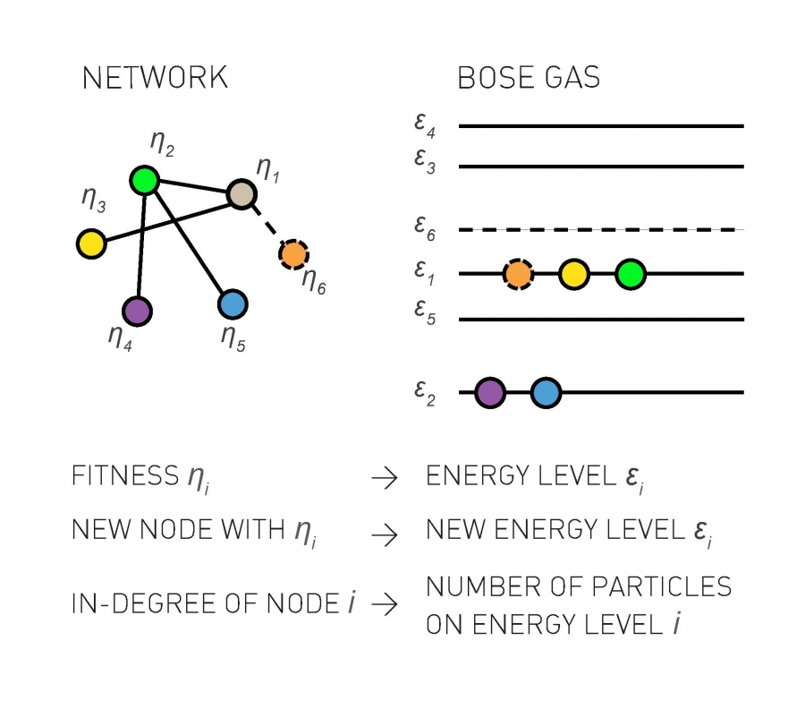
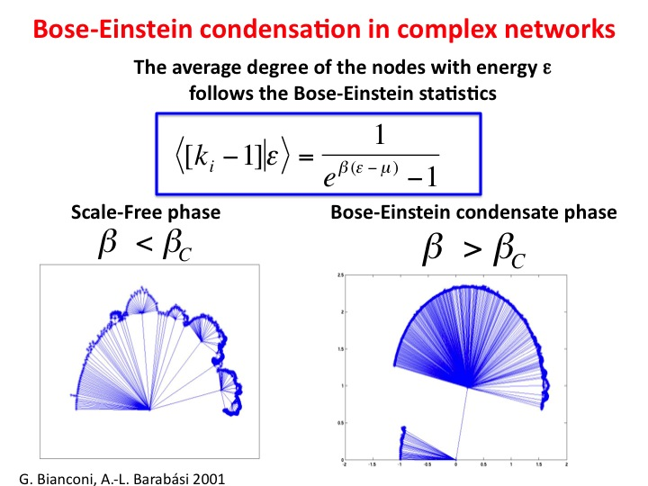
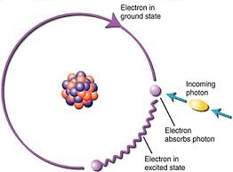
映射关系说明
适应度模型与玻色-爱因斯坦凝聚的映射
节点能级与粒子行为的类比
网络拓扑结构的玻色-爱因斯坦凝聚解释
通过特定的数学变换，适应度模型可以映射到玻色气体的统计力学框架下，其中网络的拓扑结构可以通过类似玻色-爱因斯坦凝聚的方式来理解。
在研究适应度模型时，科学家们发现可以将网络中的节点视为具有不同“能级”的系统，并且这些能级对应于节点的适应度。这样，网络中的链接就像是粒子，倾向于集中在适应度最高的节点上。
通过将适应度模型映射到玻色气体的统计力学框架下，我们可以更好地理解网络的拓扑结构，包括链接如何在网络中分布以及如何形成枢纽节点等现象。

Slide 15
04
“适者愈富”与“胜者通吃”

Slide 16
适者愈富现象
在适者愈富现象中，节点的适应度成为决定其链接增长速度的关键因素。高适应度的节点能够更快地积累链接，即使它们加入网络的时间较晚。
01
适应度与链接增长
每个节点的链接增长速度由一个称为动态指数β的参数决定，该参数与节点的适应度成正比。这意味着适应度更高的节点将比适应度较低的节点以更快的速度增加链接。
02
动态指数β的作用
在适者愈富的网络中，尽管存在激烈的链接竞争，但整体上仍然保持着无尺度拓扑特性。适应度最高的节点成为最大的枢纽节点，但后面紧跟着几个较小的枢纽节点，整体呈现出幂律分布。
03
幂律分布的形成

Slide 17
胜者通吃案例
01
02
03
微软Windows操作系统市场统治
谷歌搜索引擎市场领先
亚马逊电子商务巨头地位
微软的Windows操作系统通过其广泛的兼容性和用户友好性，成功占据了全球个人电脑操作系统市场的主导地位，形成了典型的“胜者通吃”局面。
谷歌凭借其高效的搜索算法和持续的技术创新，在搜索引擎市场中遥遥领先，几乎垄断了全球网络搜索服务，体现了“胜者通吃”的市场格局。
亚马逊通过不断优化用户体验和扩大商品种类，成为全球最大的电子商务平台，其在零售电商领域的领先地位是“胜者通吃”现象的又一例证。

Slide 18
05
结论：网络的竞争本质

Slide 19
网络动态系统特性
01
02
03
网络的演变与适应度
动态指数β的作用
“适者愈富”现象
网络不是静态不变的，而是随着时间不断演变，新的节点和链接持续加入。引入适应度概念丰富了我们对复杂网络的理解，允许后来者也有可能成为网络中的关键角色。
每个节点的链接增长速度由一个称为动态指数β的参数决定，该参数与节点的适应度成正比。这意味着适应度更高的节点将比适应度较低的节点以更快的速度增加链接。
在“适者愈富”类型的网络中，虽然存在激烈的链接竞争，但仍然保持着无尺度拓扑特性。适应度最高的节点成为最大的枢纽节点，但后面紧跟着几个较小的枢纽节点，整体呈现出幂律分布。

Slide 20
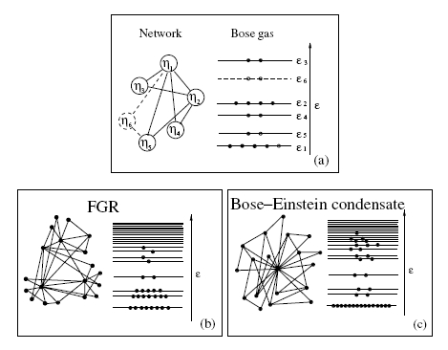
适应度重要性
适应度定义
适应度对链接增长的影响
动态指数β的作用
适应度是指一个节点相对于其他节点吸引链接的能力，它可能源于人的基因、公司的产品质量、演员的天赋或网页的内容等多种因素。
在适应度模型中，节点不仅依据已有的链接数来获取新的链接，还取决于它们自身的适应度。适应度较高的节点会更快地积累链接，即使它们是后来者。
每个节点的链接增长速度由一个称为动态指数β的参数决定，该参数与节点的适应度成正比。这意味着适应度更高的节点将比适应度较低的节点以更快的速度增加链接。

Slide 21
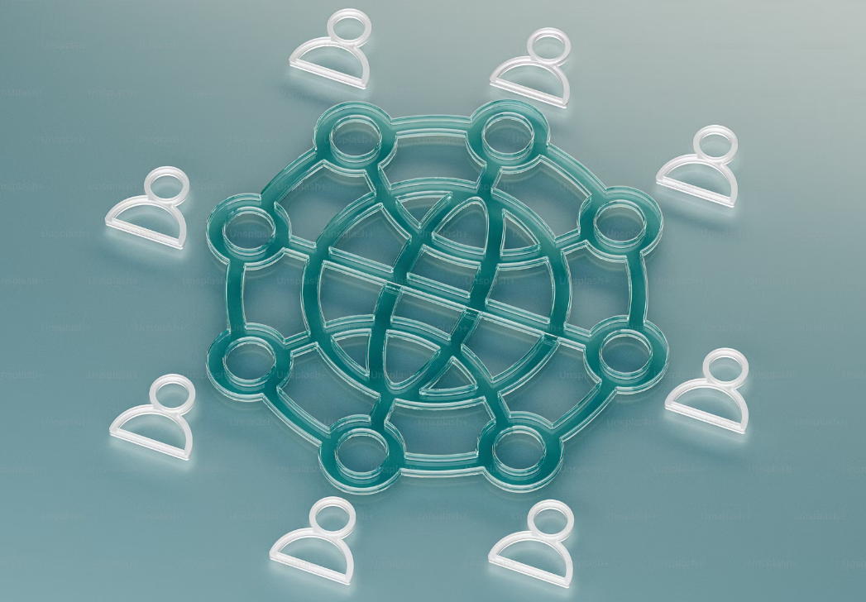
跨学科应用
生物学中的细胞网络
在生物学领域，适应度模型被用来分析细胞网络中不同细胞之间的相互作用和通信机制，帮助科学家理解生物体内部的复杂调控系统。
商业领域的企业竞争分析
适应度模型在商业领域中的应用，使得企业能够通过分析竞争对手的适应度来预测市场趋势，制定更有效的竞争策略，从而在激烈的市场竞争中获得优势。
社交网络的影响力分析
在社交网络研究中，适应度模型用于评估个体或群体在网络中的影响力，揭示信息传播和社交互动的模式，为社交媒体营销提供科学依据。

Slide 22
感谢观看！
THANKS！

